Slide 1
Интерактивная выставка детских работ объединения «Художественная лепка» «Волшебство из пластилина»

Slide 2
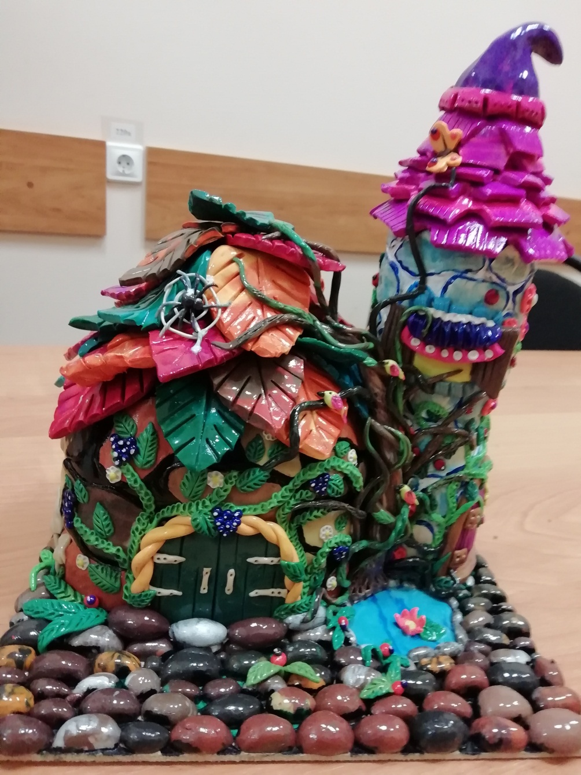
Сказочный домик Эльфов
Выполнила обучающаяся объединения «Художественная лепка» Жердевского ДДТ Жигульская Елизавета.

Slide 3
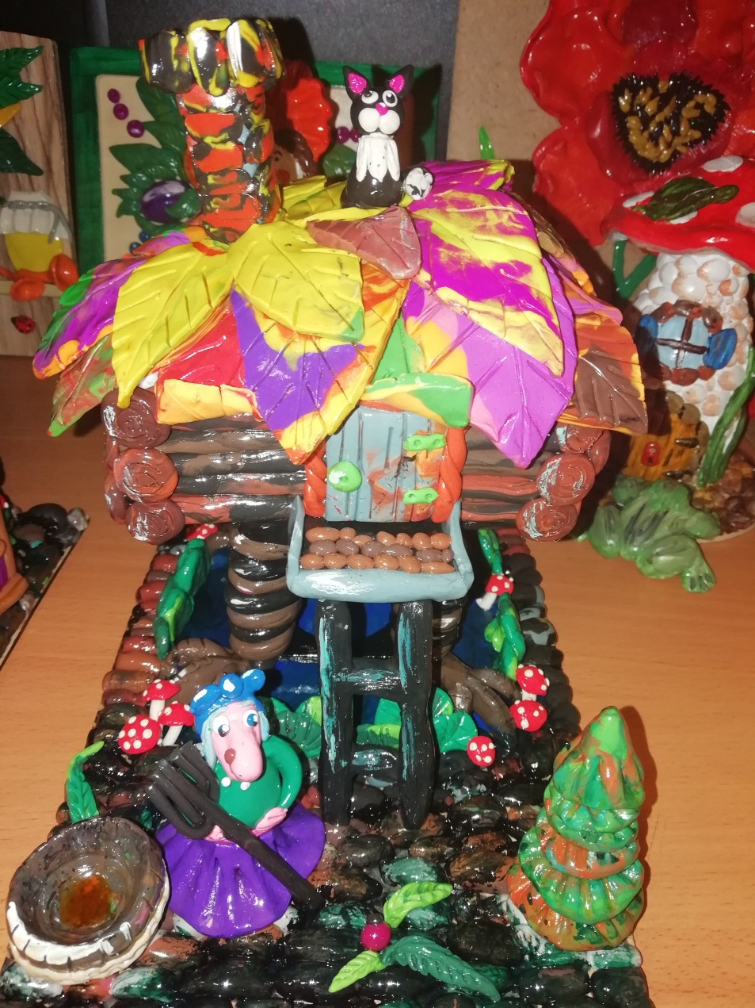
Избушка на курьих ножках.
Выполнила обучающаяся объединения «Художественная лепка» Жердевского ДДТ Аванесян Виктория.

Slide 4
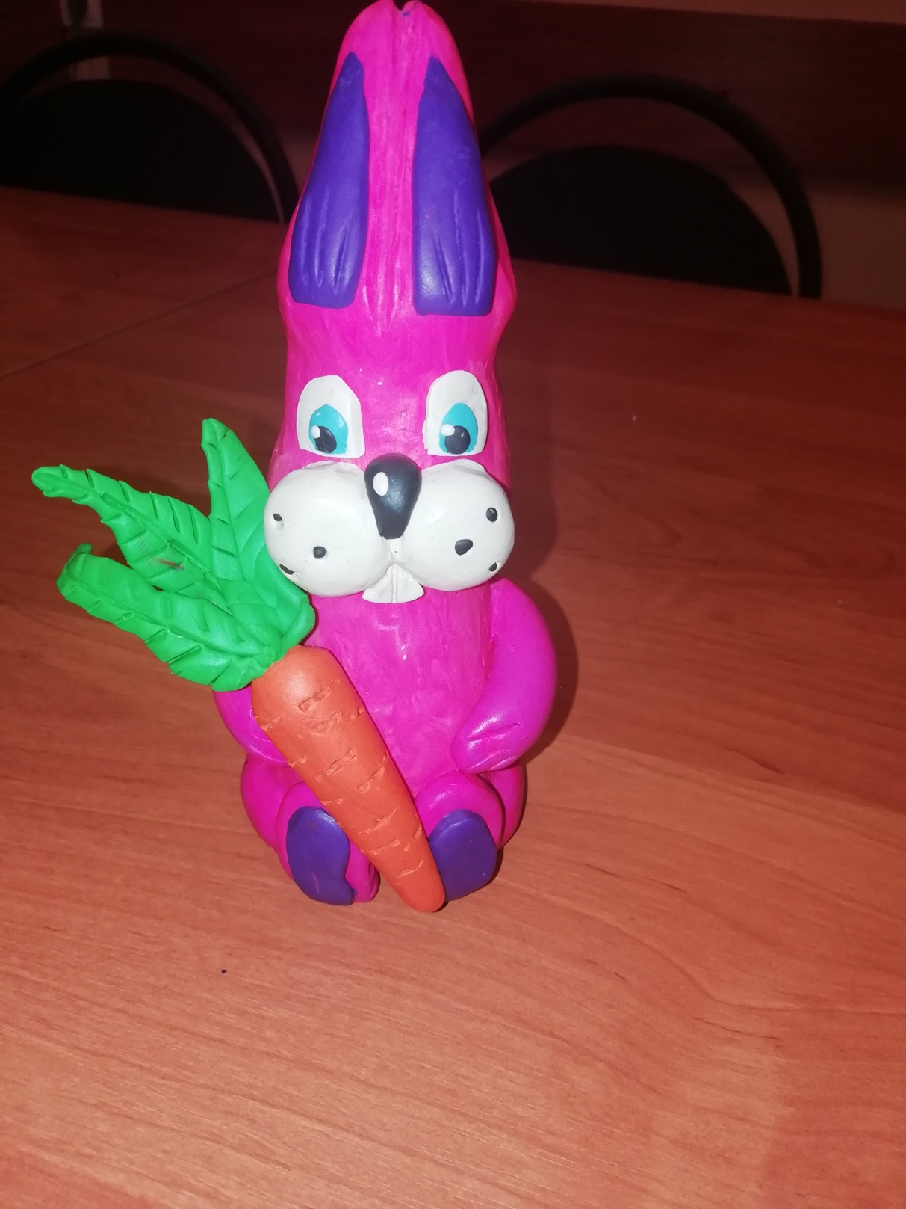
Зайка.
Выполнила обучающаяся объединения «Художественная лепка» Жердевского ДДТ Иваненко Юлия.

Slide 5
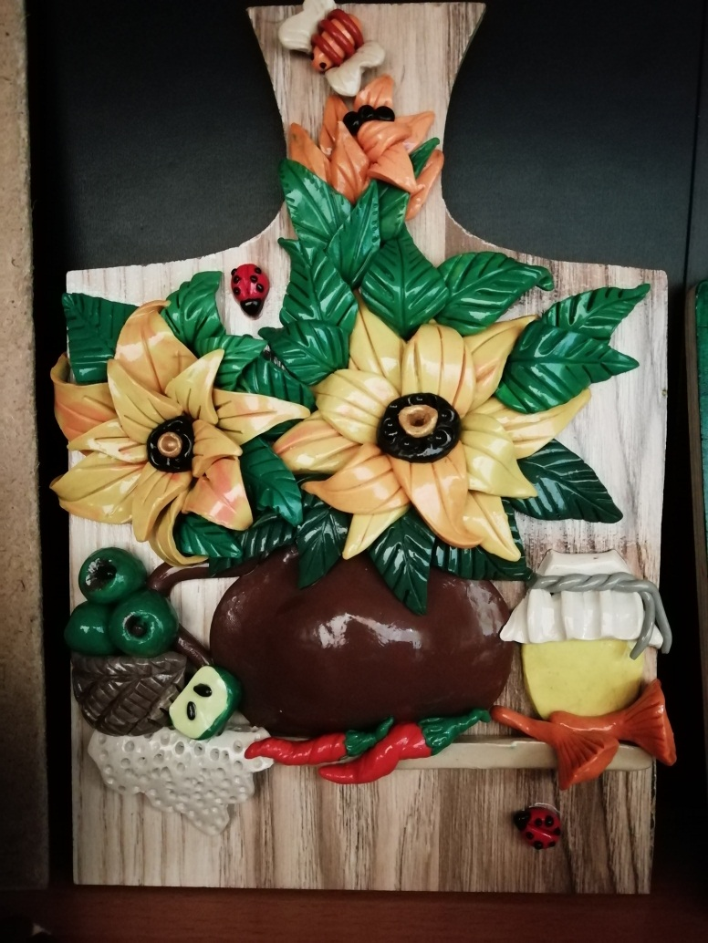
Подсолнухи.
Выполнила обучающаяся объединения «Художественная лепка» Жердевского ДДТ Джагетян Магдалина.

Slide 6
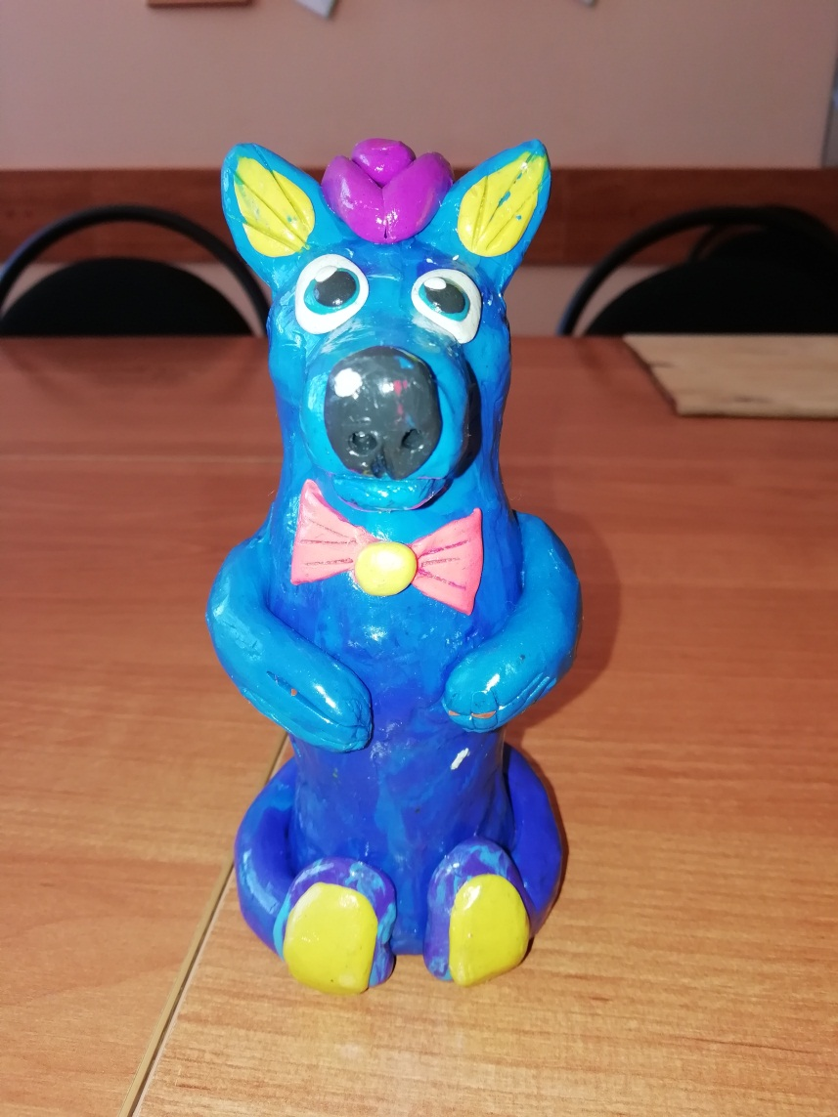
Тамбовский волк.
Выполнила обучающаяся объединения «Художественная лепка» Жердевского ДДТ Ванцова Варвара

Slide 7
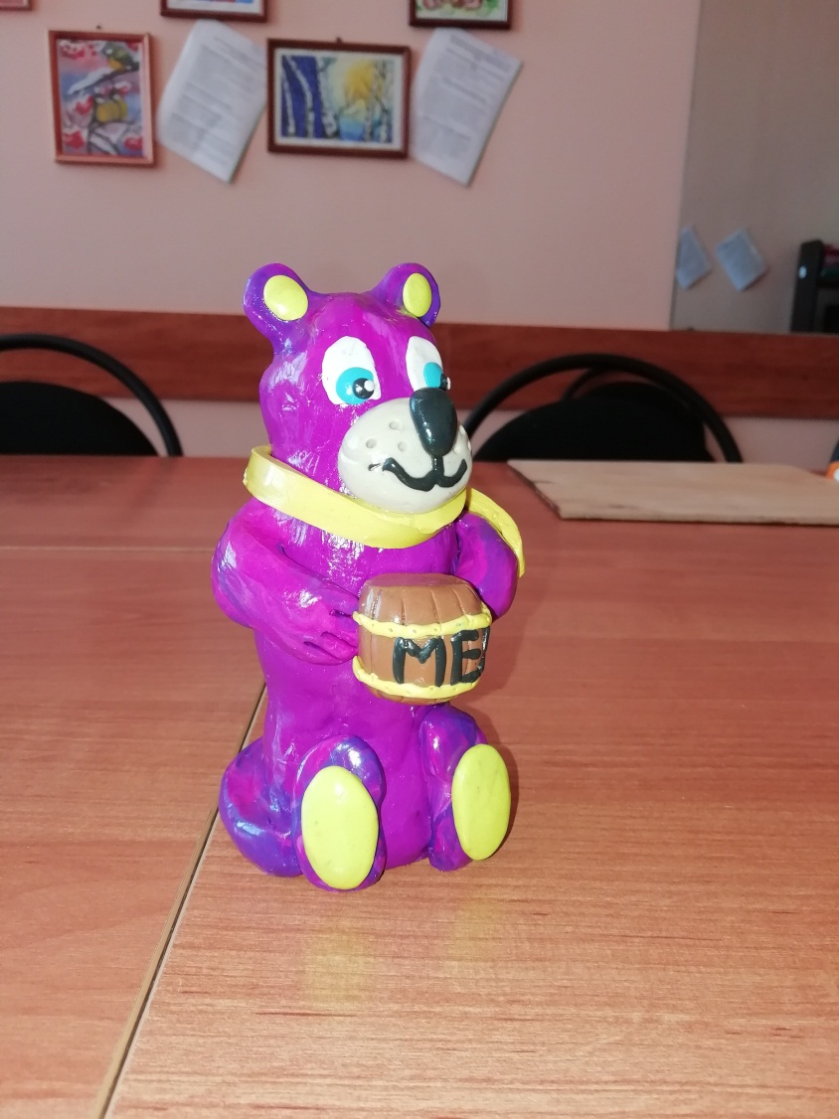
Мишутка и мёд
Выполнил обучающийся объединения «Художественная лепка» Жердевского ДДТ Рудаков Артём.

Slide 8
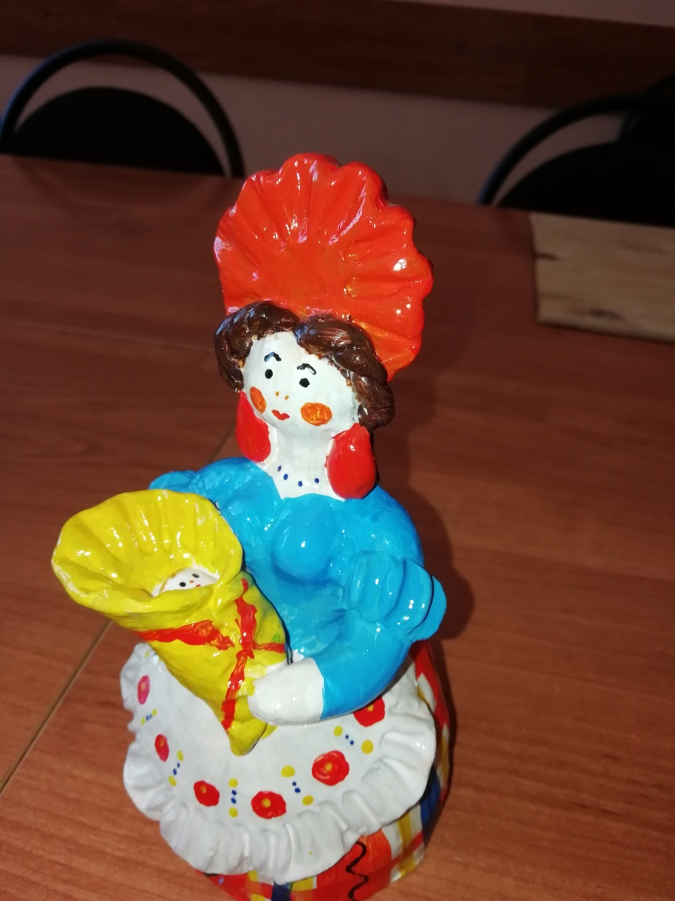
Барыня с младенцем
Выполнил обучающийся объединения «Художественная лепка» Жердевского ДДТ Никишкин Серафим

Slide 9
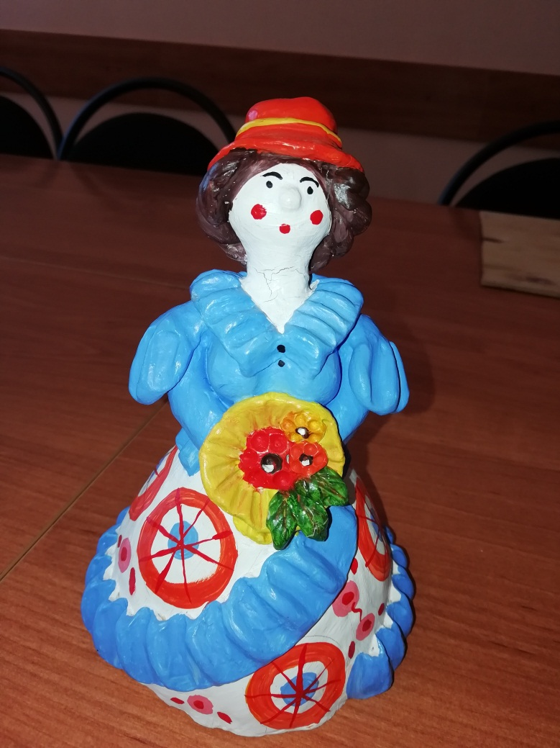
Барыня с цветами
Выполнила обучающаяся объединения «Художественная лепка» Жердевского ДДТ Пеньшина Дарья

Slide 10
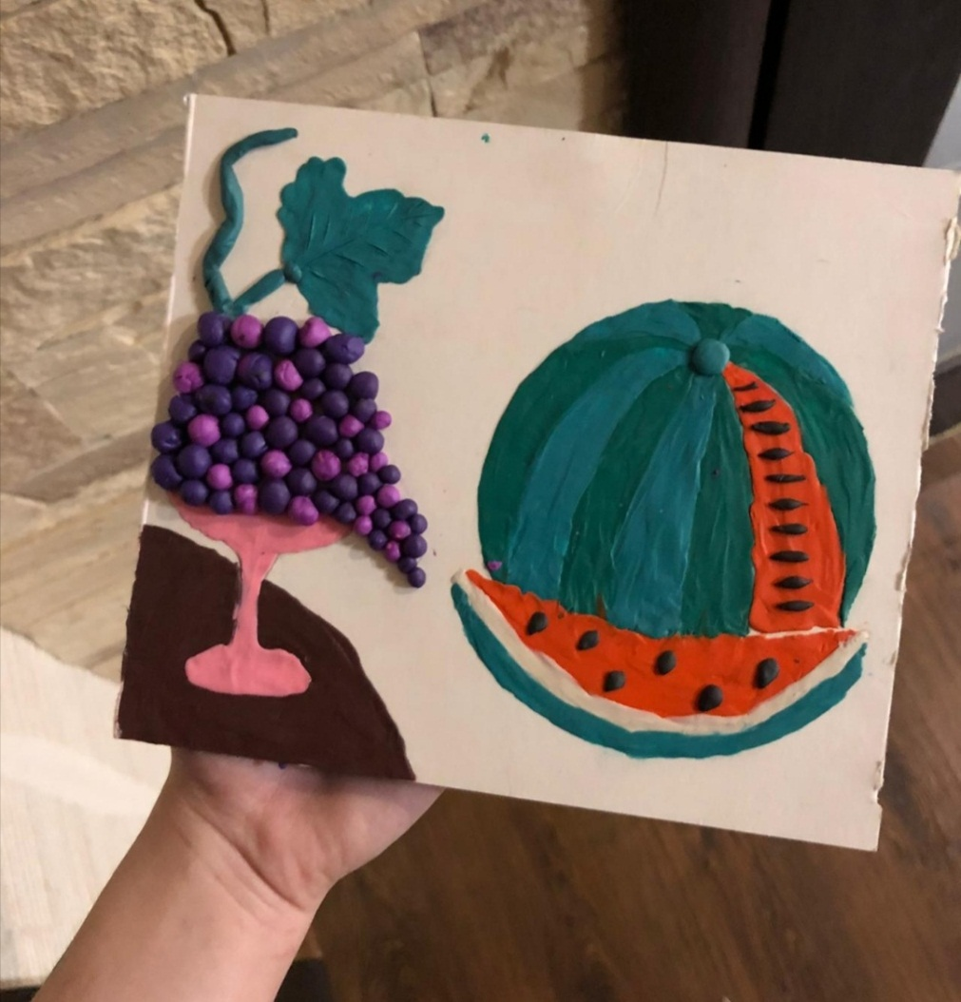
Натюрморт «Арбуз с виноградом»
Выполнила обучающаяся объединения «Художественная лепка» Жердевского ДДТ Ванцова Варвара

Slide 11
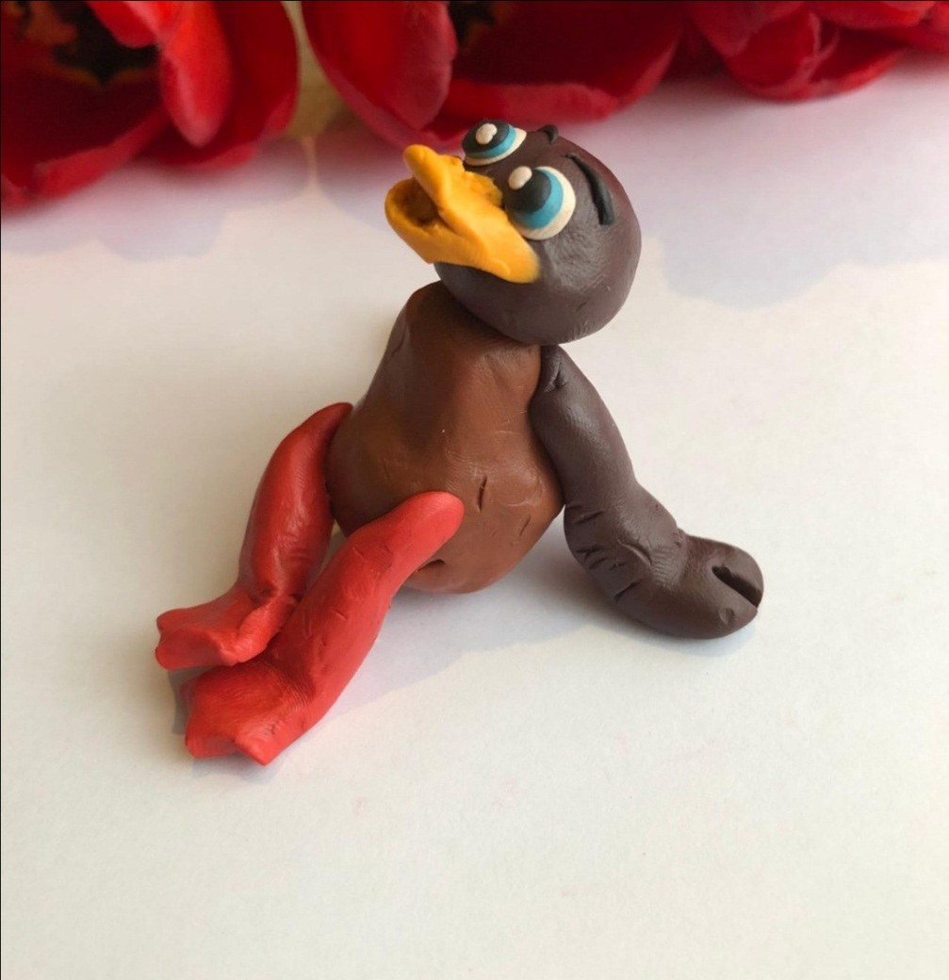
Утка на пляже
Выполнила обучающаяся объединения «Художественная лепка» Жердевского ДДТ Солодина Анна

Slide 12
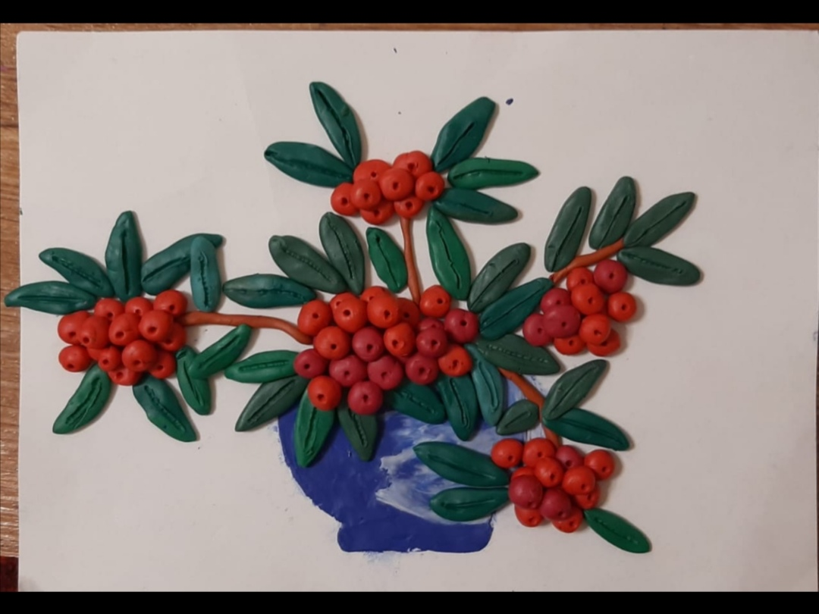
Рябина
Выполнила обучающаяся объединения «Художественная лепка» Жердевского ДДТ Джагетян Магдалина

Slide 13
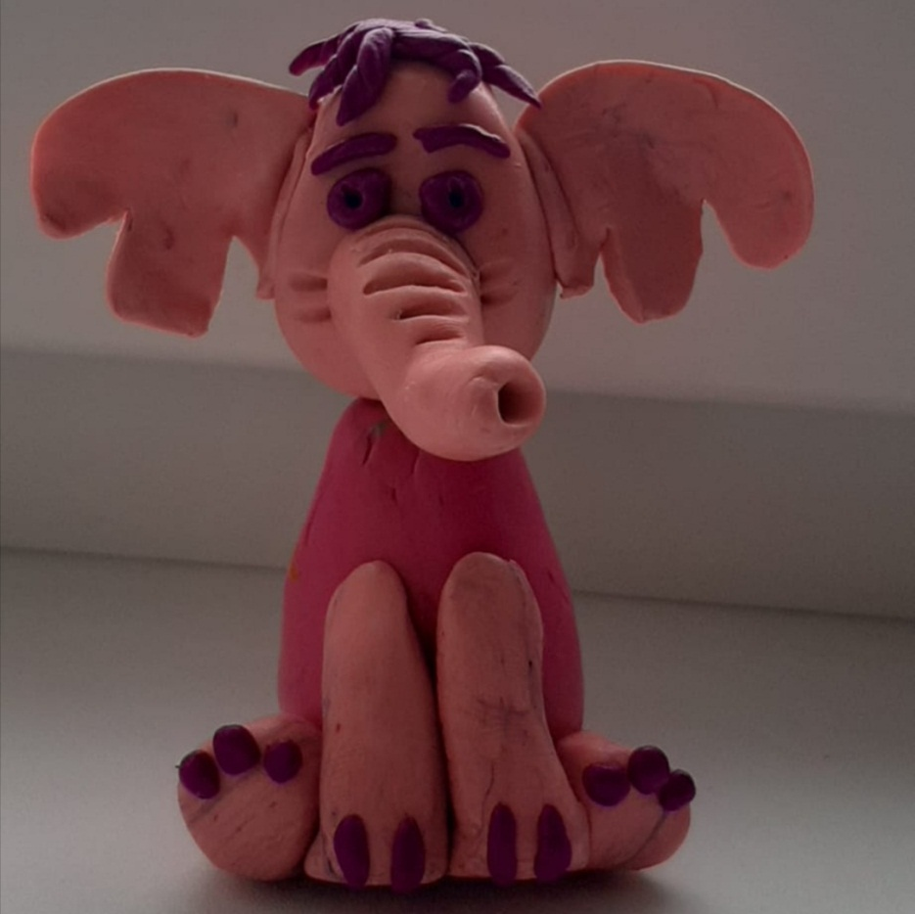
Розовый слон
Выполнила обучающаяся объединения «Художественная лепка» Жердевского ДДТ Никишкина Мария

